Slide 1
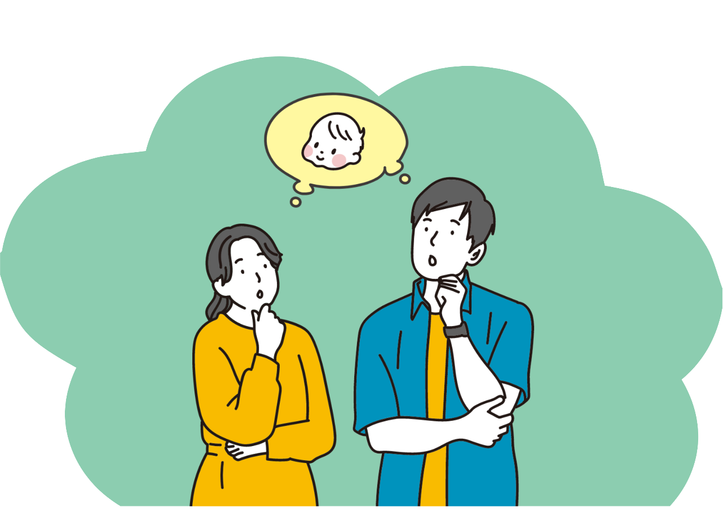
des Landes
Entre désir et réalités :
Avoir des enfants aujourd’hui
en France
2023
Enquête et rapport d’étude réalisés par

Slide 3
Méthodologie
Etude réalisée auprès de parents de 18 ans et plus avec au moins un enfant de moins de 20 ans au foyer. Elle est le fruit d’une enquête nationale représentative et d’enquêtes « boost » auprès des départements souscripteurs. Elle comprend 1248 parents habitant dans la région de la Nouvelle Aquitaine et 100 parents habitant dans le département des Landes.
L’échantillon national a été constitué selon la méthode des quotas, au regard des critères de sexe, d’âge, de CSP, de département et de nombre d’enfants au foyer. Il a ensuite été redressé pour être représentatif de la population étudiée sur les variables de sexe, âge, CSP, région et de nombre d’enfants au foyer. Les boosts n’ont pas fait l’objet de quotas au-delà de l’objectif total d’interviews par département. Les résultats de chaque région ont fait l’objet d’un redressement spécifique sur les critères de sexe, d’âge, de CSP, de département et de nombre d’enfants au foyer. Les résultats de chaque département souscripteur ont ensuite été redressés sur les variables de sexe et de nombre d’enfants au foyer.
L’échantillon a été interrogé par questionnaire auto-administré en ligne sur système CAWI (Computer Assisted Web Interview) sur panels. Certains départements ont pu être complétés via des enquêtes menées sur les réseaux sociaux.
Les interviews ont été réalisées du 22 juin au 9 août 2023. Pour des cibles de particuliers, un seuil de 60 à 80 observations par segment observé est nécessaire pour obtenir une fiabilité acceptable de la variance observée. 100 interviews sont donc suffisantes pour analyser les résultats.
 | OpinionWay a réalisé cette enquête en appliquant les procédures et règles de la norme ISO 20252
 | Les résultats de ce sondage doivent être lus en tenant compte des marges d'incertitude : 2,0 points au plus pour un échantillon de 2504 répondants et de 9,8 points pour un échantillon de 100 répondants.
Toute publication totale ou partielle doit impérativement utiliser la mention complète suivante :
« Enquête OpinionWay pour l’Observatoire des Familles Unaf-Udaf-Uraf » et aucune reprise de l’enquête ne pourra être dissociée de cet intitulé.

Slide 4
Pourquoi OpinionWay ?
S’appuyer sur un partenaire reconnu et robuste
Pour la deuxième année consécutive, l’Unaf a retenu la proposition d’OpinionWay.
: Groupe international, créé en 2 000, spécialiste des études, réalisant près de 1000 études par an, ayant des références dans le secteur de l’économie sociale et solidaire.
La proposition : une enquête nationale permettant des échantillons régionaux représentatifs, la possibilité pour les Udaf de souscrire à des enquêtes départementales, et pour les Uraf à des rapports régionaux.

Slide 5
Note de lecture
Les évolutions significatives par rapport à 2022 ont été indiquées (au seuil de confiance de 95%) de la façon suivante :
xxxxxxxxxx+x ➔ significativement supérieur à 2022
xxxxxxxxxx-x ➔ significativement inférieur à 2022
Des différences significatives auprès des populations locales ont été indiquées (au seuil de confiance de 95%) comme suit :
xxxxxxxxxxxxxxx➔ significativement supérieur au résultat obtenu sur l’ensemble de la cible
xxxxxxxxxxxxxxx➔ significativement inférieur au résultat obtenu sur l’ensemble de la cible
xx%
xx%

Slide 6
Entre désir et réalités
Avoir des enfants aujourd’hui

Slide 7
Contexte : pourquoi vouloir des enfants ?

Slide 8
Dans les Landes, plus de deux tiers des familles jugent le contexte actuel globalement défavorable pour avoir des enfants, un sentiment plus marqué en tendance qu’au national.
Nouvelle question en 2023
Q1v2. Diriez-vous que le contexte actuel en France est favorable ou défavorable pour avoir des enfants ?
Base : ensemble France (2504) / le département (100)
France
Landes
57%
69%
Jugent le contexte défavorable pour avoir des enfants
Jugent le contexte défavorable pour avoir des enfants

Slide 9
Dans le détail, les familles landaises sont globalement plus pessimistes quant au contexte que la moyenne nationale, en particulier sur les aspects politiques, économiques et sociaux : au moins 7 familles sur 10 les jugeant défavorables.
Nouvelle question en 2023
Q2v2 : Pour chacun des aspects suivants, diriez-vous que le contexte actuel en France est favorable ou défavorable pour avoir des enfants ?
Base : ensemble France (2504) / le département (100)
France
Landes
Total Défavorable
(très + plutôt)
Très défavorable
Très défavorable
Total Défavorable
(très + plutôt)
 | Politique
 | Economique
 | Social
 | Technologique
 | Environnemental
 | Légal/les lois en vigueur
xx%
xx%
: différence significative positive/négative

Slide 10
Si le désir d’avoir un enfant s’est construit au fil du temps chez une part notable des familles, une nette majorité en a toujours eu envie.
Nouvelle question en 2023
Q3v2 : De quelle affirmation vous sentez-vous le plus proche ?
Base : ensemble des familles (2504) / le département (100)
France
Landes
J’ai toujours eu envie d’avoir un enfant
Mon désir d’avoir un enfant se/s’est construit petit à petit
Je n’ai jamais rêvé d’avoir un enfant

Slide 11
Dans les Landes, si le fait d'accueillir un enfant est davantage associé à l'idée de fonder une famille que la perception nationale, cela représente également pour les parents un symbole d'amour, de transmission et d'épanouissement
Nouvelle question en 2023
Q4bv2 : Et quelles sont les 3 dimensions que vous associez le plus au fait d’avoir un enfant ?
Base : ensemble France (2504) / le département (100) – Jusqu’à trois réponses possibles
France
Landes
Top 3
Top 3
 | Fonder une famille
 | Aimer et être aimé
 | Transmettre des valeurs
 | S'épanouir personnellement
 | Consolider le couple
 | Transmettre un patrimoine
 | Transmettre un nom
 | Devenir adulte
 | Avoir un soutien pour l'avenir
 | Une nécessité démographique
 | Une nécessité pour la solidarité publique
xx%
xx%
: différence significative positive/négative

Slide 12
Ecart entre désir et réalités

Slide 13
La famille idéale est généralement composée de deux enfants. Cependant, un tiers des parents landais souhaite idéalement une famille nombreuse composée de trois enfants ou +.
Nouvelle question en 2023
Q6v2. Aujourd’hui, quel est le nombre idéal d’enfants que vous aimeriez personnellement avoir ou auriez aimé avoir au cours de votre vie ?
Base : ensemble France (2504) / le département (100)
France
Landes
 | Aucun enfant
 | Un enfant
 | Deux enfants
 | Trois enfants
 | Quatre enfants
 | Cinq enfants
 | Six enfants et plus
36%
33%
Souhaiteraient avoir 3 enfants ou plus
Souhaiteraient avoir 3 enfants ou plus

Slide 14
Si l’on compare l’idéal à la réalité, la majorité des parents ont déjà le nombre d’enfants espéré. Si un tiers en a moins, deux tiers d’entre eux ne comptent pas en avoir d’autres. En parallèle, 1 parent sur 10 a fait plus d’enfants.
Nouvelle question en 2023
Q6v2 : Aujourd’hui, quel est le nombre idéal d’enfants que vous aimeriez personnellement avoir ou auriez aimé avoir au cours de votre vie ?
Q5v2 : Combien d’enfant(s) avez-vous ?
Q8v2 : Avez-vous prévu d'avoir d'autres enfants au cours de votre vie ?
Base : ensemble France (2504) / le département (100)
France
Landes
Ont moins d’enfants que l’idéal …
Dont 18% n’ont pas l’intention d’en avoir d’autres
Dont 23% n’ont pas l’intention d’en avoir d’autres
Ont autant d’enfants que l’idéal
Ont plus d’enfants que l’idéal

Slide 15
Alors que de nombreuses familles estiment avoir eu leurs enfants au moment souhaité, une part notable aurait préféré les avoir plus tôt. Dans les Landes, une proportion de parents plus élevée que la moyenne n'avait pas envisagé d'avoir d'enfant à l'arrivée du dernier.
Nouvelle question en 2023
Q14bv2. Concernant le(s) moment(s) où vous avez eu votre premier (et votre dernier enfant), vous diriez que… ?
France
Landes
1er enfant
Dernier enfant
1er enfant
Dernier enfant
Base : au moins un enfant (2488)
Base : au moins 2 enfants (1615)
Base : au moins un enfant (99)
Base : au moins 2 enfants (64)
Vous l’avez eu au moment souhaité
Vous le souhaitiez plus tôt
Vous le souhaitiez plus tard
Vous ne songiez à aucun moment en particulier
Vous ne songiez pas à avoir d’enfant
xx%
xx%
: différence significative positive/négative

Slide 16
Freins à la réalisation du désir

Slide 17
Plus encore à l’échelle départementale qu’à l’échelle nationale, la dimension couple (stabilité, vision) est importante pour les parents landais avant l’arrivée du premier enfant.
Nouvelle question en 2023
Q13bv2. Et quelles étaient les 3 dimensions les plus importantes pour vous avant d’avoir votre premier enfant ?
Base : ensemble des répondants déclarant avoir au moins un enfant France (2488) / le département (99) – Jusqu’à trois réponses possibles
France
Landes
Top 3
Top 3
 | D'être en couple stable
 | D'avoir un logement adapté pour accueillir un enfant
 | D'avoir assez d'argent
 | De partager une vision commune de la vie de famille avec mon/ma partenaire
 | Que chacun des parents ait un travail stable
 | Que l'un des deux parents ait des conditions de travail adaptées à la vie de famille
 | D'avoir profité de la vie et de son couple
 | D'être marié(e) ou pacsé(e)
 | De vous sentir adulte
xx%
xx%
: différence significative positive/négative

Slide 18
À la naissance de leur premier enfant, la situation amoureuse des parents, leur condition physique et, en tendance de façon plus importante dans le département qu’à l’échelle du pays, leur santé mentale étaient très favorables.
Nouvelle question en 2023
Q11v2 : Pour chacun des aspects suivants, diriez-vous qu’au moment de l’arrivée de votre premier enfant, votre contexte personnel était favorable ou défavorable pour avoir un enfant ?
Base : ensemble des répondants déclarant avoir au moins un enfant France (2488) / le département (99)
France
Landes
Total Favorable
(très + plutôt)
Très favorable
Très favorable
Total Favorable
(très + plutôt)
 | Votre situation amoureuse
 | Votre santé mentale
 | Votre condition physique
 | Votre logement
 | Votre vie professionnelle
 | Votre confiance en l'avenir
 | Votre situation financière

Slide 19
4 familles landaises sur 10 considèrent qu’ils n’ont pas été suffisamment soutenus par les mesures de politique familiale à l’arrivée de leur premier enfant. Un frein à la réalisation du désir d’enfant(s) ?
Nouvelle question en 2023
Dans cette partie, nous avons quelques questions sur votre perception de la politique familiale appliquée en France.
La politique familiale comprend à la fois :
• Les aides financières (prestations sociales et familiales, mesures fiscales, aides des collectivités…),
• Les aides structurelles (crèches, garderies, transports scolaires, centres de loisirs…)
Q15v2 : Personnellement, vous êtes-vous senti soutenu(e) par les mesures de politique familiale à l’arrivée de votre premier enfant ?
Base : ensemble des répondants déclarant avoir au moins un enfant France (2488) / le département (99)
France
Landes
Total Non
(pas du tout + plutôt pas)
Non, pas du tout
Non, pas du tout
Total Non
(pas du tout + plutôt pas)
Ne se SONT pas SENTIS assez soutenuS par les mesures de politique familiale à l’arrivée de leur premier enfant

Slide 20
Dans les Landes, on plébiscite les congés familiaux bien rémunérés et les services de garde et d’accueil. Toutefois, par rapport au national, l’accès à un soutien professionnel afin de surmonter les défis parentaux y est moins perçu comme un incitatif à faire des enfants.
Nouvelle question en 2023
Q16v2 : Les mesures de politique familiale suivantes pourraient-elles ou auraient-elles pu vous inciter à faire des enfants/d’autres enfants ? Base : ensemble France (2504) / le département (100)
France
Landes
Total Oui
(tout à fait + plutôt)
Oui, tout à fait
Oui, tout à fait
Total Oui
(tout à fait + plutôt)
 | Des congés familiaux bien rémunérés pour passer du temps avec son enfant
 | Des prestations monétaires et avantages fiscaux pour améliorer le niveau de vie
 | Des services de garde et d'accueil jeunes enfants ou périscolaires
 | Des conditions de travail adaptées (horaires, télétravail...)
 | Des solutions ponctuelles de garde des enfants pour permettre un répit des parents
 | Des tarifs municipaux (cantine, loisirs, transports...) différents en fonction du nombre d'enfants
 | Un accompagnement par des professionnels pour aider les parents à faire face aux problématiques rencontrées avec et par les enfants
xx%
xx%
: différence significative positive/négative

Slide 21
La majorité des familles landaises est consciente du déclin des naissances, une situation qui alarme plus de la moitié d’entre elles.
Nouvelle question en 2023
Q17v2 : À votre connaissance, sur les 10 dernières années, le nombre de naissances par an en France… ?
Base : ensemble des familles (2504) / le département (100)
France
Landes
A augmenté
Est resté stable
A baissé
Ne sait pas
Nouvelle question en 2023
Q18v2 : D’après l’INSEE (Institut National de la Statistique et des Etudes Economiques), le nombre de naissances a baissé presque tous les ans sur les 10 dernières années, faisant de 2022 le niveau le plus bas depuis le début de la mesure (en 1946).
Vous diriez que la baisse du nombre de naissances en France… Base : ensemble des familles (2504) / le département (100)
44%
52%
Sont inquiets de la baisse des naissances pour l’avenir
Sont inquiets de la baisse des naissances pour l’avenir

Slide 22
Questions barométriques
Conciliation, politique familiale, difficultés parentales, budget…
Chaque année, 5 questions posées aux parents

Slide 23
La famille, une dimension fondamentale pour les parents, plus encore dans les Landes : près de 9/10 la jugent très importante.
Question barométrique
B1 : Pour vous, la vie de famille est une dimension…
Base : ensemble France (2504) / le département (100)
France
Landes
99%
100%
Estiment que la vie de famille est une dimension importante
Estiment que la vie de famille est une dimension importante
76%q-5
86%
La jugent même très importante
La jugent même très importante
❑ /  évolutions par rapport à la vague de 2022
xx%
xx%
: différence significative positive/négative

Slide 24
Près de 4 familles landaises sur 10 considèrent que l’Etat ne soutient pas suffisamment les familles avec charge d’enfants.
Question barométrique
B2 : Le soutien de l’Etat aux familles avec charge d’enfants (baisse d’impôts, allocations, services…) vous semble-t-il suffisant ?
Base : ensemble France (2504) / le département (100)
France
Landes
+13
Total Insuffisant
(très+ plutôt)
Très insuffisant
Très insuffisant
Total Insuffisant
(très + plutôt)
Considèrent comme insuffisant le soutien de l’ETAT AUX FAMILLES AVEC CHARGE D’ENFANTS

Slide 25
Côté finances, les parents landais rencontrent significativement plus de difficultés qu’au national : plus de 4 sur 10 n’ont pas les moyens de « faire plaisir » à leurs enfants et la majorité d’entre eux ne parviennent pas à « préparer leur avenir ».
Question barométrique
B3 : En tant que parent, diriez-vous que les finances actuelles de votre foyer vous permettent de faire les choses suivantes ?
Base : ensemble France (2504) / le département (100)
France
Landes
Oui, tout à fait
Oui, plutôt
Non, plutôt pas
Non, pas du tout
Total Non
(pas du tout + plutôt pas)
TotalNon | Pas du tout
Préparer l'avenir de vos enfants (épargner pour les études ou les financer par exemple)
Faire plaisir à vos enfants (cadeaux ou sorties par exemple)
Répondre aux besoins essentiels de vos enfants (santé ou alimentation par exemple)
45% | 17%
30% | 6%
11% | 3%
60%
44%
20%
xx%
xx%
: différence significative positive/négative

Slide 26
Côté éducation, il n’est pas toujours facile d’être parents, voire même compliqué sur certains sujets comme la gestion des écrans. En tendance, dans les Landes les parents semblent mieux gérer cette thématique éducation qu’au national.
Question barométrique
B4 : En tant que parent, dans quelle mesure les sujets suivants vous semblent-ils compliqués ?
Base : ensemble des répondants hors non concernés France (entre 2358 et 2483 répondants selon les items) / le département (entre 91 et 98)
France
Landes
Total Compliqué
(très+ plutôt)
Total Compliqué
(très+ plutôt)
Très compliqué
Gérer l'utilisation des écrans par vos enfants
Gérer les relations de vos enfants avec les autres enfants
Affirmer votre autorité
Traiter les questions de dépense et d'argent avec vos enfants
Aborder les sujets délicats avec vos enfants
Suivre l'alimentation et la santé de vos enfants
Suivre la scolarité et l'orientation de vos enfants
Très compliqué
❑ /  évolutions par rapport à la vague de 2022
xx%
xx%
: différence significative positive/négative

Slide 27
Cette année, 8 parents en activité sur 10 ont rencontré des difficultés de conciliation vie pro/famille au sein du département, 4 sur 10 plusieurs fois par mois.
Question barométrique
C9 : Au cours des 12 derniers mois, combien de fois vous a-t-il été difficile de remplir vos responsabilités familiales parce que vous passiez trop de temps à votre travail ?
Base : ensemble des familles qui travaillent (2193) / le département (91)
France
Landes
76%p+3
80%
40%p+4
41%
ont rencontré des difficultés au cours des 12 derniers mois
ont rencontré des difficultés au cours des 12 derniers mois
ont rencontré des difficultés plusieurs fois par mois au cours des 12 derniers mois
ont rencontré des difficultés plusieurs fois par mois au cours des 12 derniers mois
❑ /  évolutions par rapport à la vague de 2022

Slide 28
Des Landes
Contact départemental :
Directeur des études :
Jean-Philippe Vallat
jpvallat@unaf.fr
Contact presse :
Laure Mondet
lmondet@unaf.fr
A remplir par l’UDAF

Slide 30
Profil des répondants
Sexe
Taille d’agglomération
Age des enfants de moins de 20 ans au sein du foyer
1%
0 à 3 ans
4 à 5 ans
6 à 10 ans
11 à 14 ans
15 à 17 ans
18 à 19 ans
Femme
Homme
-
37%
27%
35%
Au sein de votre foyer, vous habitez…
Zone rurale
<20 000
hab.
<100 000
hab.
100 000
hab. et +
Région parisienne
Seul(e), sans conjoint(e)
21%
Âge
Age moyen
43 ans
Nombre de frères et sœurs
18 à 29 ans
De 30 à 39 ans
De 40 à 49 ans
50 ans et plus
Aucun
Un(e)
Deux
Trois
Plus de 3
Nombre d’enfants de moins de 20 ans au sein
du foyer
Catégorie socioprofessionnelle du répondant
1 enfant
2 enfants
3 enfants et plus
CSP +
CSP -
Inactifs

